Slide 1

Развитие речи

Slide 2
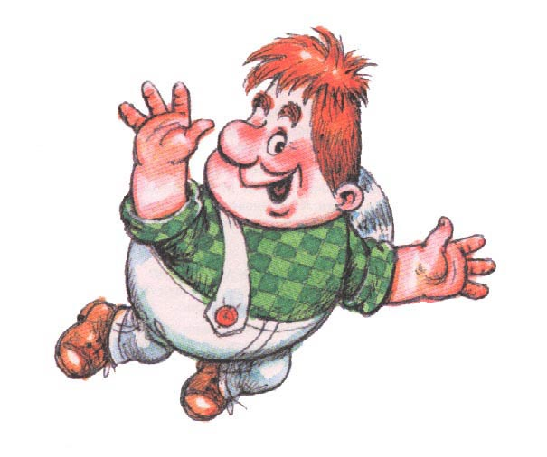
Все девчонки и мальчишки
Полюбить его успели.
Он - герой веселой книжки,
За спиной его - пропеллер.
Над Стокгольмом он взлетает
Высоко, но не до Марса.
И малыш его узнает.
Кто же это? Хитрый ...

Slide 3
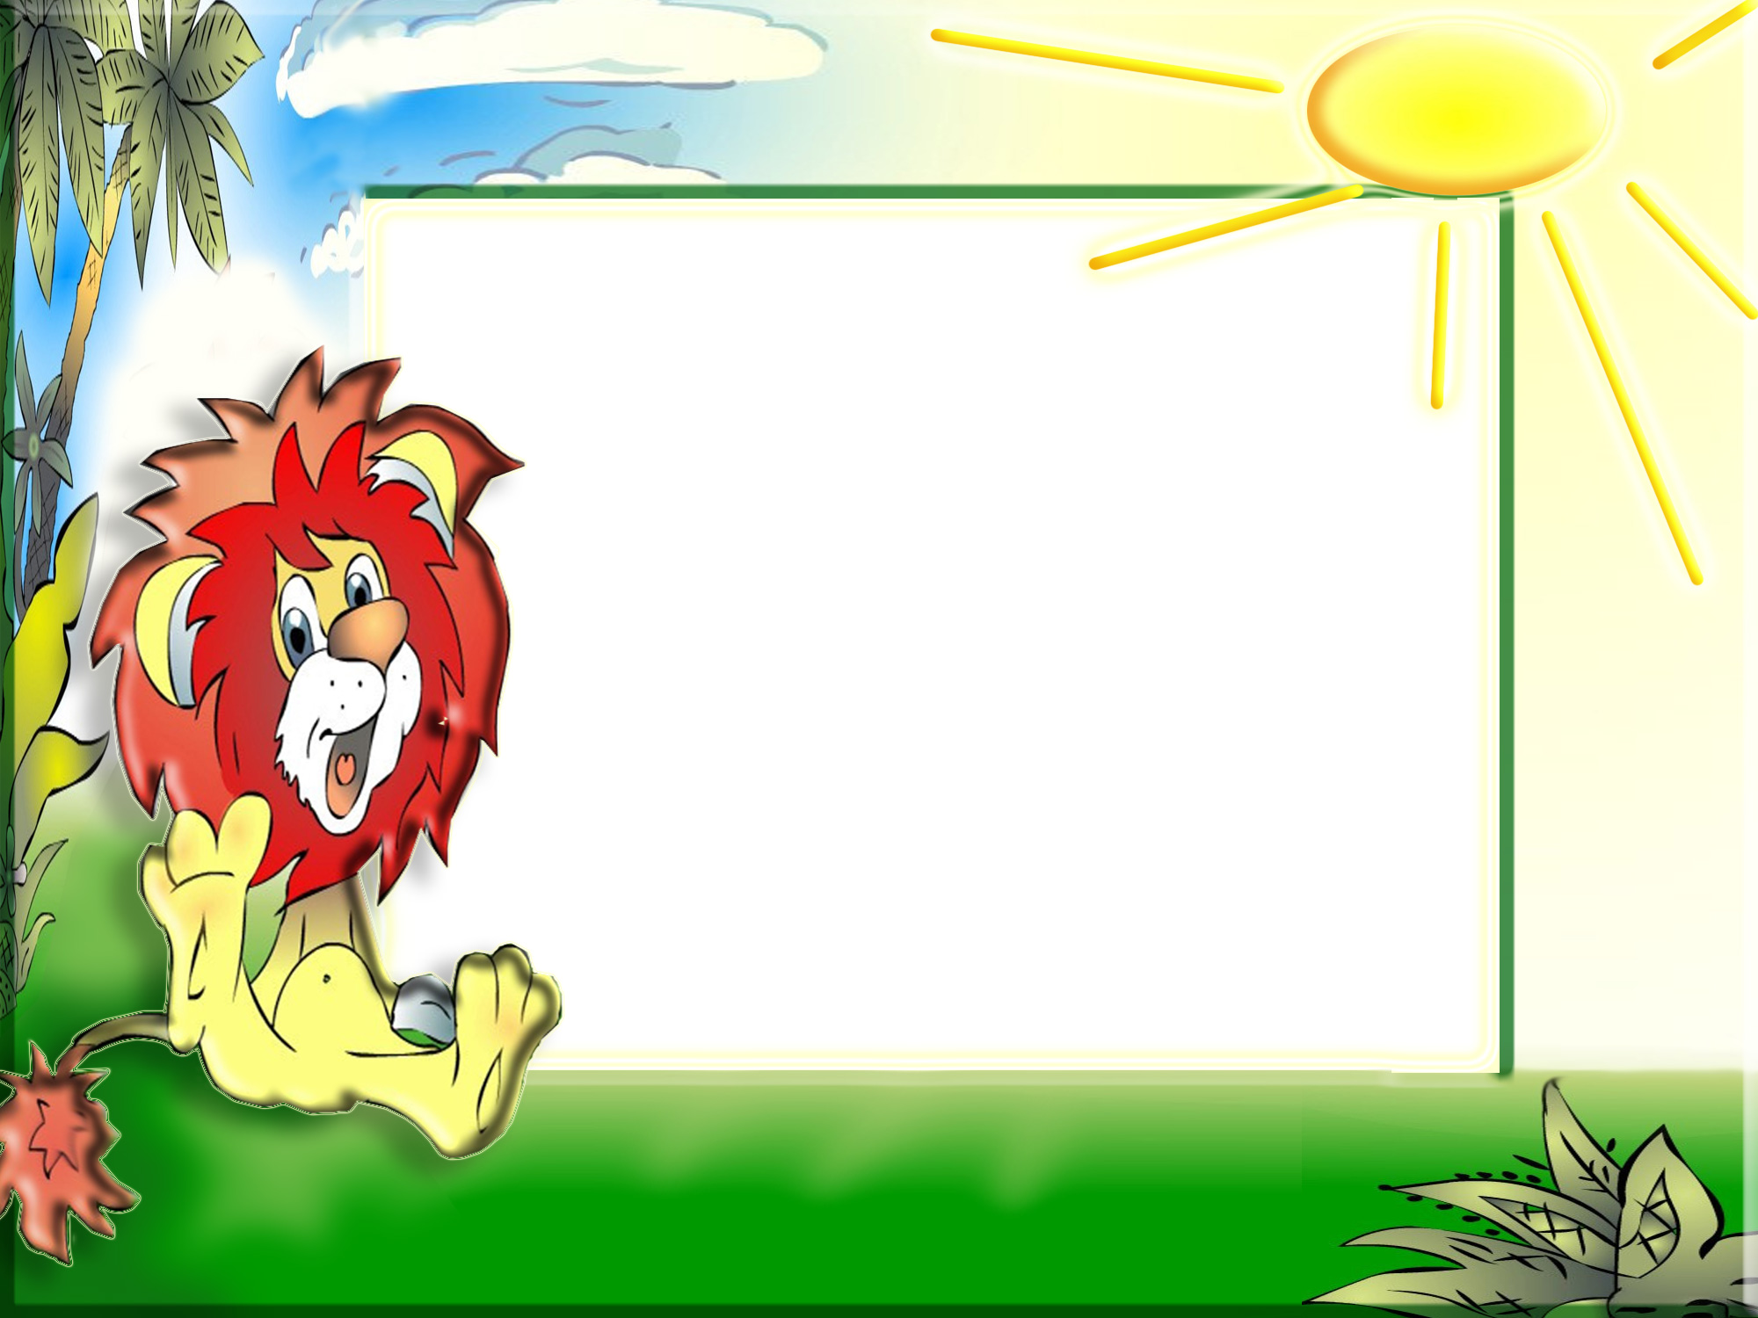
Развиваем
речь

Slide 4
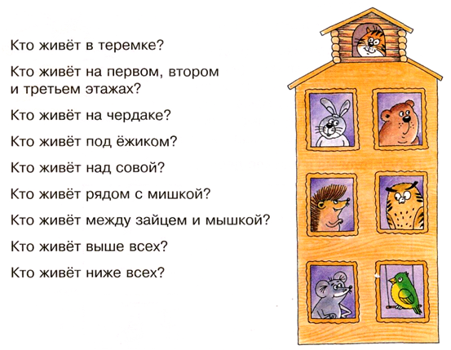

Slide 5


Slide 6
Гласные тянутся в песенке звонкой
Могут заплакать и закричать.
В тёмном лесу звать и аукать
И в колыбельке Алёнку баюкать,
Но не умеют свистеть и ворчать.

Slide 7
Фонетическая зарядка
А-а-а-!
  Что просит сказать врач,
  когда осматривает
  горло?

Slide 8
А а
Азбука
Пусть начинается
С АИСТА –
Он , как и азбука,
С А начинается !

Slide 9
На что похожа буква А?
А
Вот два столба наискосок,
А между ними - поясок.
Ты эту букву знаешь? А ?
Перед тобою буква А.

Slide 10
Игра
«Кто больше?»
Придумай слова, которые начинаются с буквы А

Slide 11
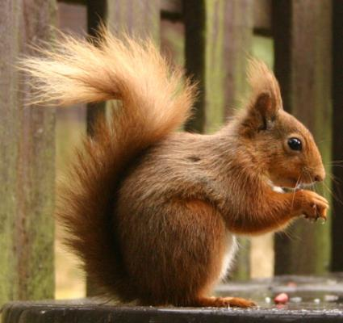
Рыжий хвост торчит с верхушки.
Что за странная зверюшка?
Щёлкает орешки мелко
Ну, конечно, это….
Б | Е | Л | К | А

Slide 12
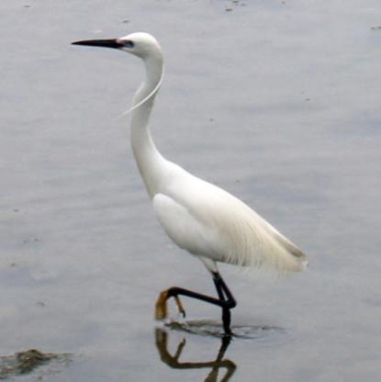
На одной ноге стоит,
В воду пристально глядит.
На носу повисла капля.
Ну конечно, это…
Ц | А | П | Л | Я

Slide 13
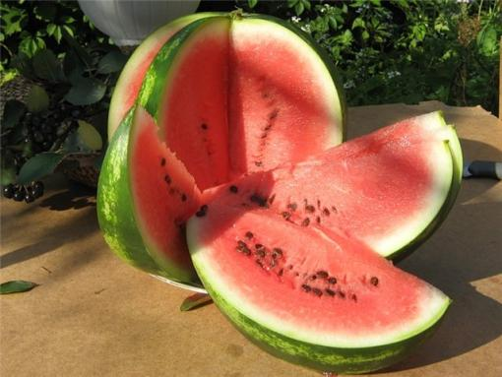
Лежит пузан на сельской грядке,
Сверху зелено, а внутри сладко.
А | Р | Б | У | З

Slide 14
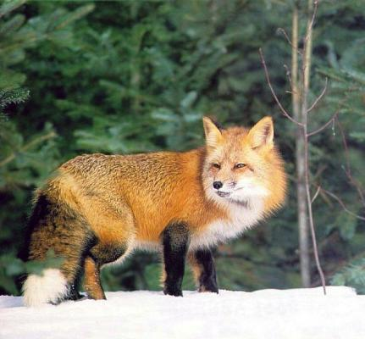
Хитрая плутовка,
Рыжая головка.
Пышный хвост – её краса.
Это кумушка …
Л | И | С | А

Slide 15
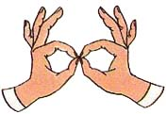
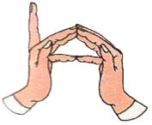
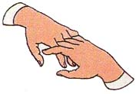
Физминутка
Бабушка очки надела
И внучонка разглядела.
(Изобразить большим и указательным пальцами кольца-очки.)
На поляне дом стоит,
Ну а к дому путь закрыт.
Мы ворота открываем,
В этот домик приглашаем.
Дом стоит с трубой
И крышей,
На балкон гулять я вышел,
На двери висит замок,
Кто открыть бы его мог? Потянули, покрутили, постучали и открыли

Slide 16
Обобщение
Гласный звук [а]
обозначается
буквами
А а

Slide 17
Укажите место буквы а на ленте букв
а

Slide 18

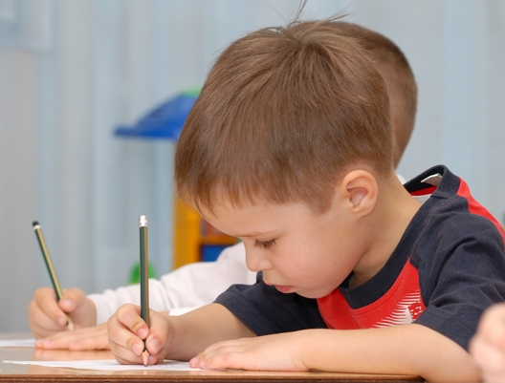
Письмо

Slide 19
Учимся находить рабочую строку (показ на доске).
Поставьте по всей узкой строке точки до красной линии.
Поставьте одну точку на верхней границе строки, другую – на нижней границе строки.

Slide 20
Математика
Знакомство с цифрами.
Цифра 1

Slide 21
Беритесь, ребята,
Скорей за работу
Учитесь считать,
Чтоб не сбиться со счёту
Счёт от 1 до 10 и обратно.

Slide 22
1
2
3
4
5
6
7
8
9
10
10
9
8
7
6
5
4
3
2
1

Slide 24


Slide 25

Начинаем представленье
Детворе на удивленье!
Познакомимся, друзья:
Единица – это я!
По канату я хожу,
За собою всех вожу.

Slide 26
1, 2, 3, 4, 5 – все умеем мы считать.
Раз! Подняться, потянуться.
Два! Согнуться, разогнуться.
Три! В ладоши три хлопка,
Головою три кивка.
На четыре – руки шире.
Пять – руками помахать.
Шесть – за парту тихо сесть.

Slide 28
